Slide 1


Slide 2
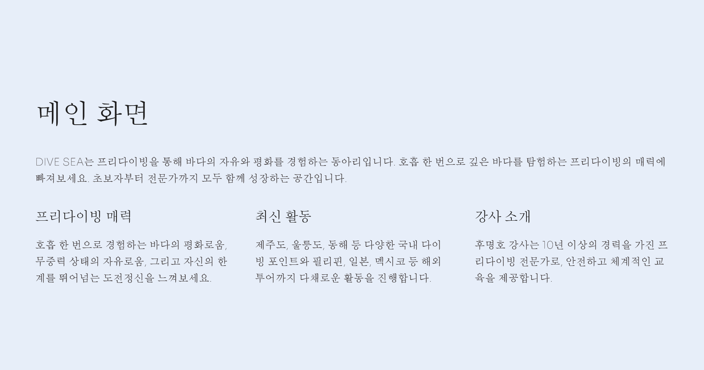

Slide 3
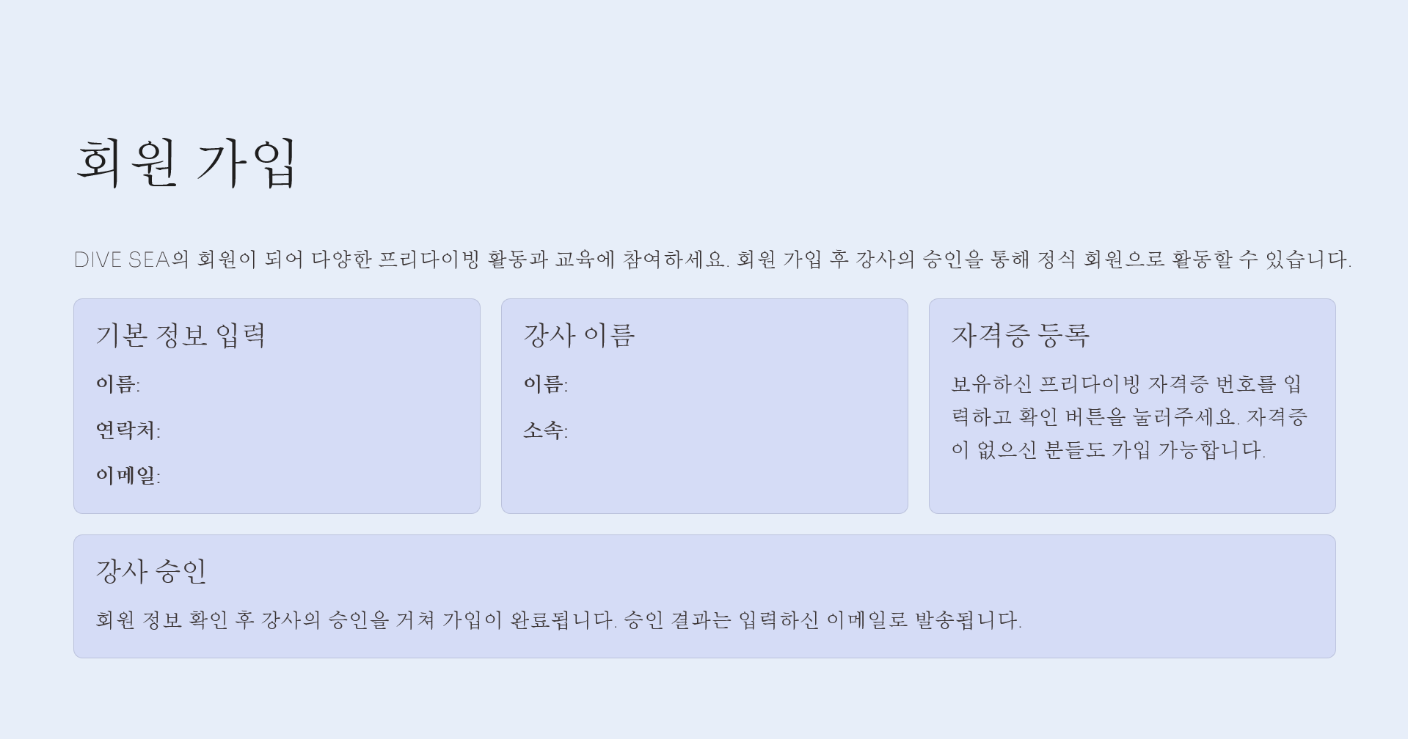

Slide 4
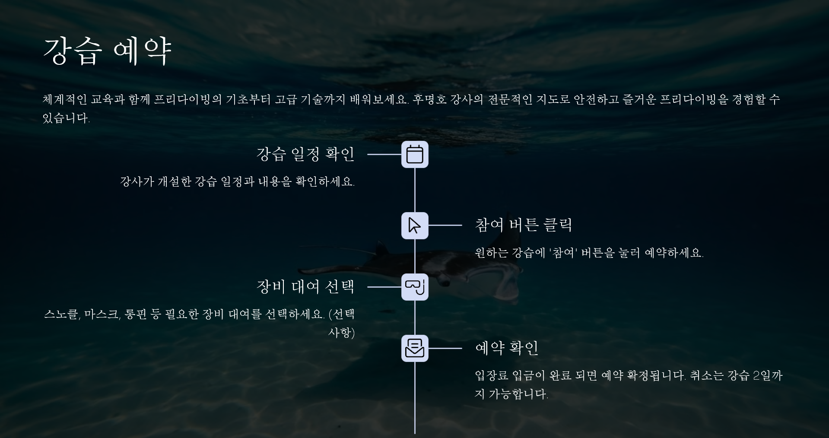

Slide 5


Slide 6
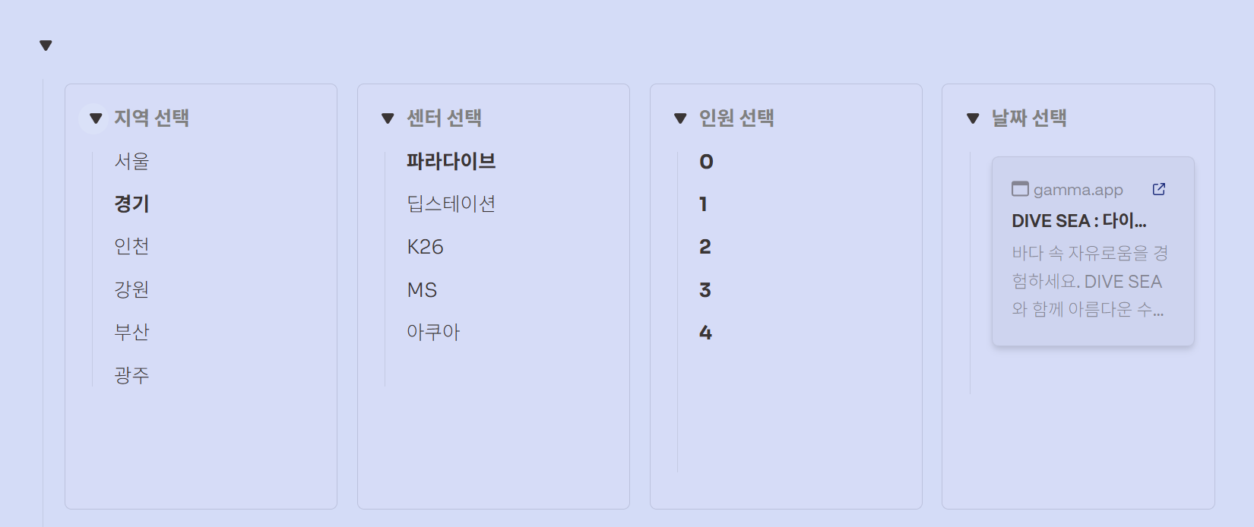
지역 선택 > 센터 선택 > 인원 선택 > 날짜 선택을 누르면 아래 캘린더가 열림 선택한 인원수에 따라 예약 가능한 강사 일정이 보임.

Slide 7
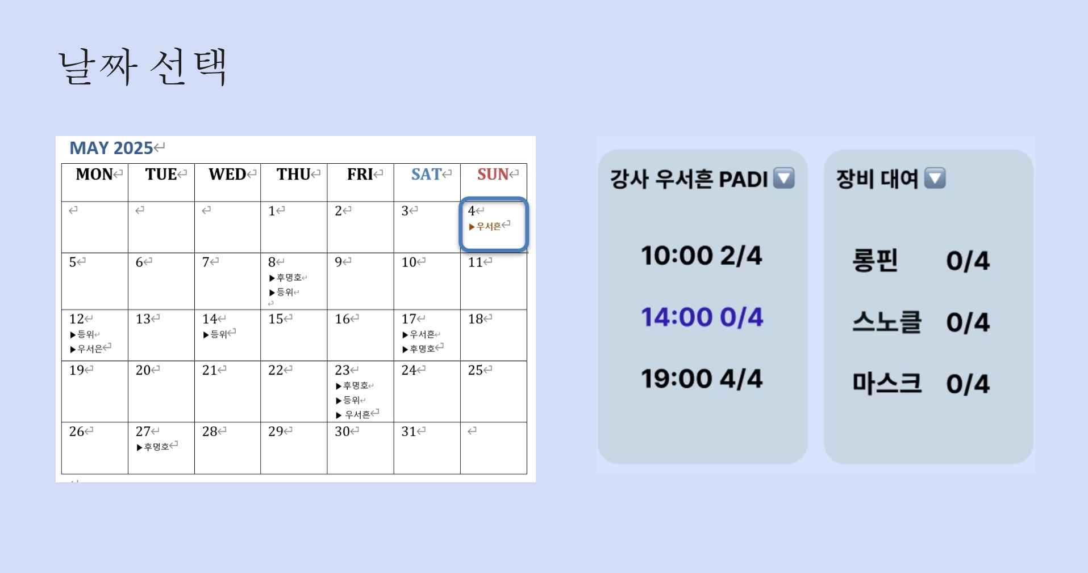

Slide 8
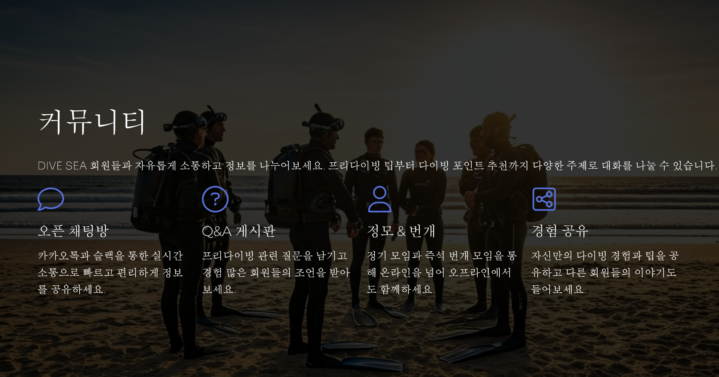

Slide 9


Slide 10
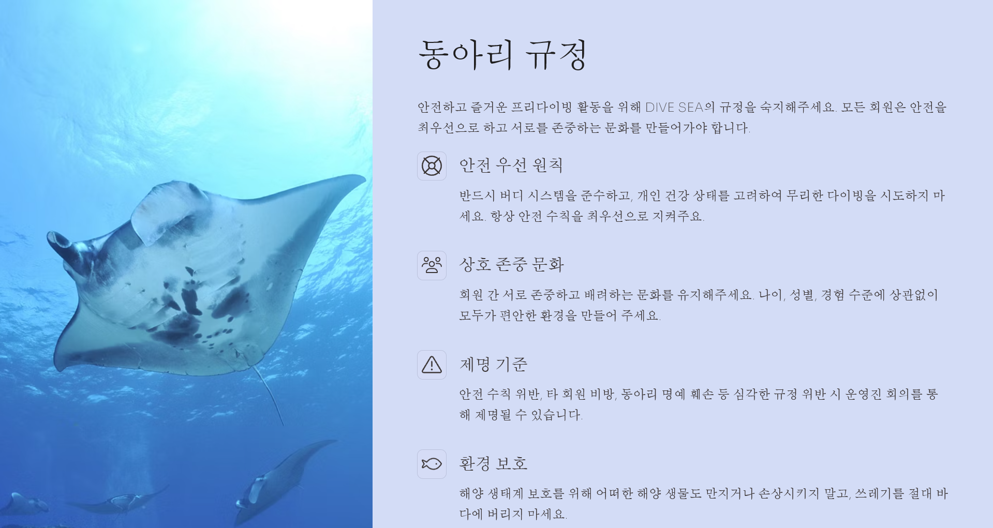

Slide 11
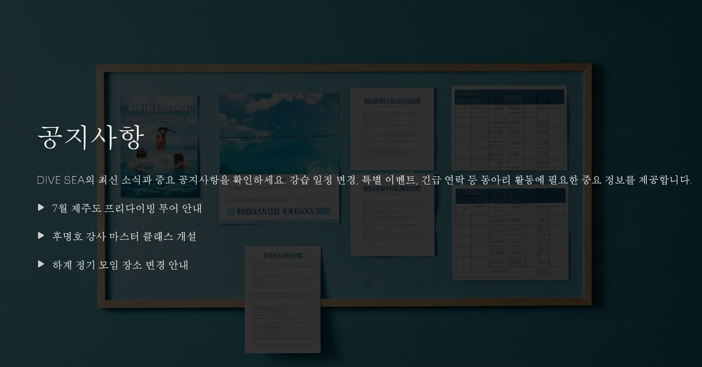

Slide 12
